Slide 1
垂直导航条的设计

Slide 2

学习目标
掌握垂直导航条的标签结构设计、样式设计、以及鼠标交互设计。

Slide 3
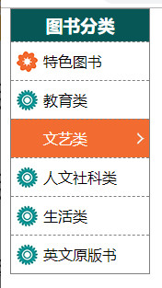
任务目标
使用超链接设计导航条结构
拓展超链接的响应区
设计鼠标经过的样式
利用background设计图标

Slide 4
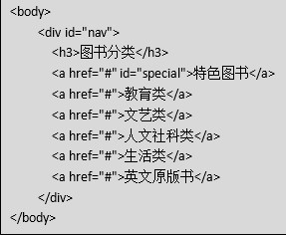
任务实施
设计导航条的标签结构

Slide 5
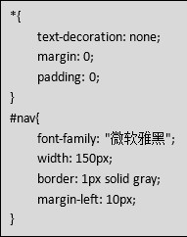
任务实施
设计导航条的CSS样式
  1）全局样式

Slide 6
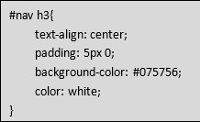
任务实施
设计导航条的CSS样式
  1）标题样式

Slide 7
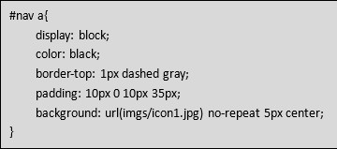
任务实施
设计导航条的CSS样式
  1）超链接的公共样式

Slide 8

任务实施
设计导航条的CSS样式
  1）“特色图书”的样式

Slide 9

任务实施
设计导航条的CSS样式
  1）鼠标经过的样式

Slide 10
小 结
使用display:block拓展超链接的响应区
伪类选择符实现鼠标交互控制
运用background灵活定位图标

Slide 11
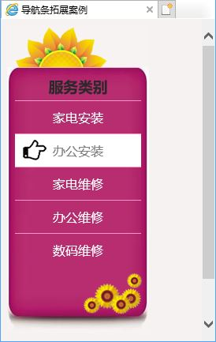

课后作业
完成效果图中的垂直导航条设计。
要求导航条位于背景图水平居中位置；鼠标经过菜单，背景变白色，且添加左侧图标。

